Slide 1

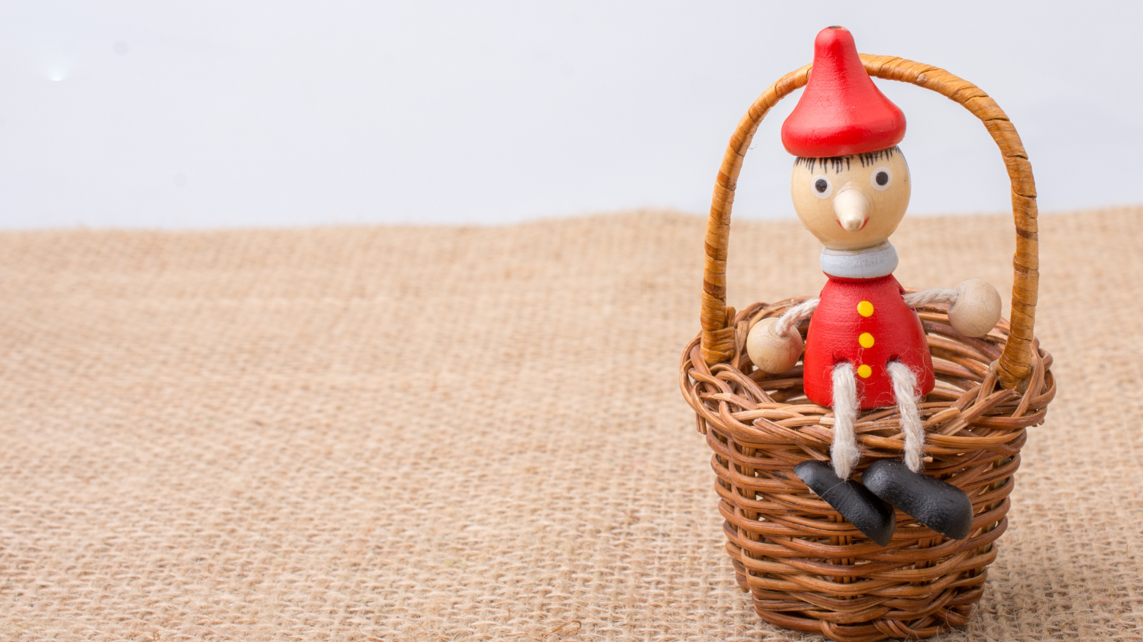
Luyện từ và câu
Câu kể
Chào các em!

Slide 2
Chào các em!
Luyện từ và câu
Câu kể

Slide 3

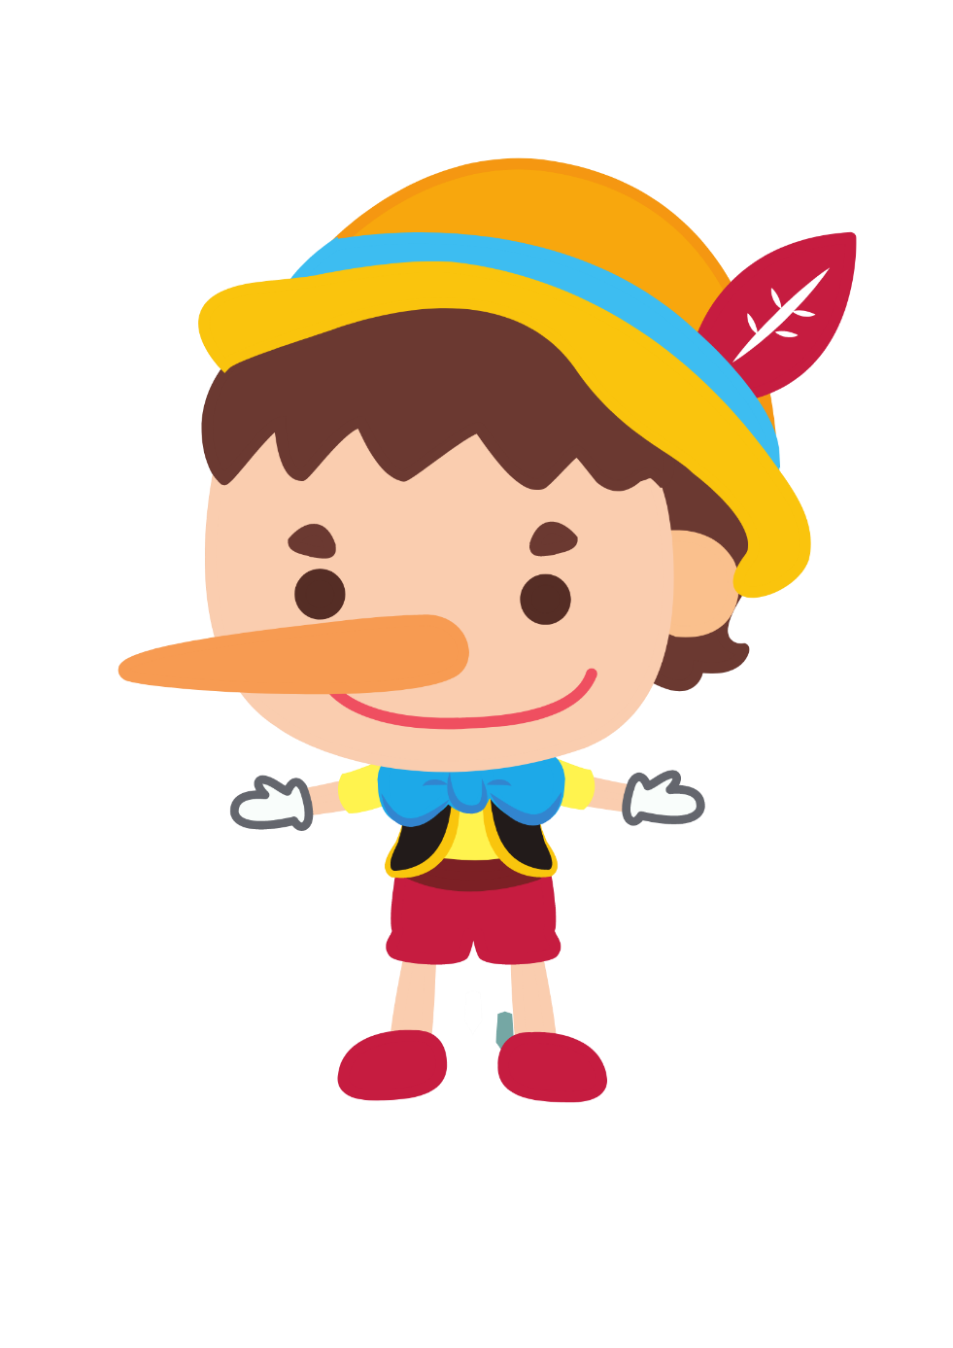
Nội dung
1. Nhận xét
2. Luyện tập
3. Dặn dò

Slide 4

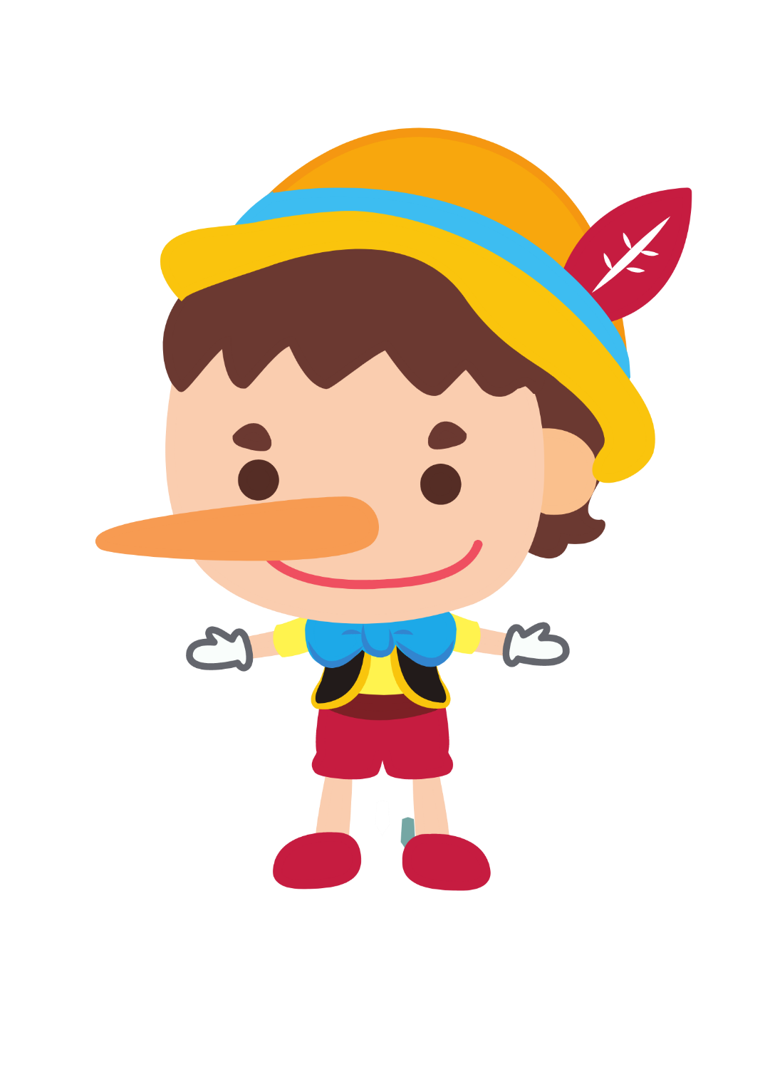
1.
NHẬN
XÉT

Slide 5

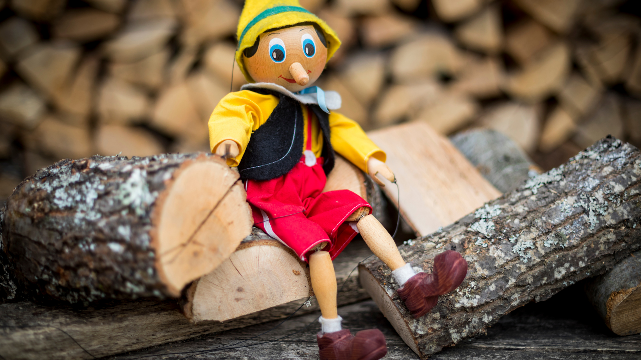
1. Câu in đậm trong đoạn văn sau đây được dùng làm gì?
Cuối câu ấy có dấu gì?
Bu-ra-ti-nô là một chú bé bằng gỗ. Chú có cái mũi rất dài. Chú người gỗ được bác rùa tốt bụng Toóc-ti-la tặng cho chiếc chìa khóa vàng để mở một kho báu. Nhưng kho báu ấy ở đâu?

Slide 6


1. Câu in đậm trong đoạn văn sau đây được dùng làm gì? Cuối câu ấy có dấu gì?
Bu-ra-ti-nô là một chú bé bằng gỗ. Chú có cái mũi rất dài. Chú người gỗ được bác rùa tốt bụng Toóc-ti-la tặng cho chiếc chìa khóa vàng để mở một kho báu. Nhưng kho báu ấy ở đâu?
Câu in đậm trong đoạn văn đã cho là câu hỏi về một điều chưa biết. Cuối câu có dấu chấm hỏi.

Slide 7
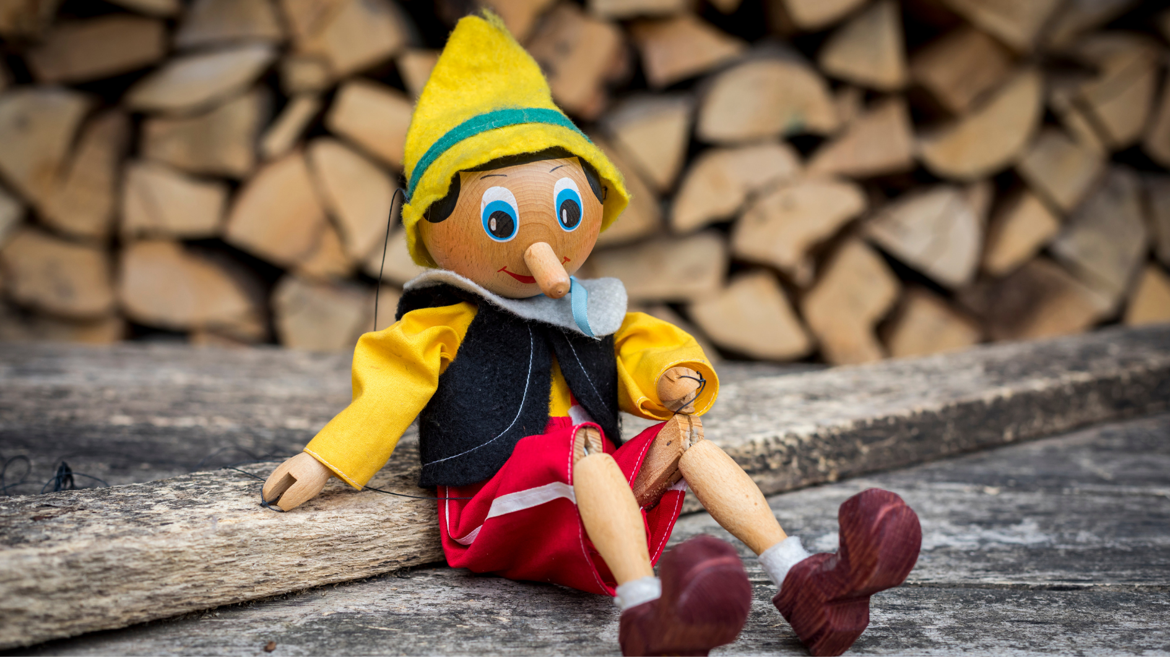
2. Những câu còn lại trong đoạn văn trên được dùng làm gì? Cuối mỗi câu có dấu gì?
Bu-ra-ti-nô là một chú bé bằng gỗ. Chú có cái mũi rất dài. Chú người gỗ được bác rùa tốt bụng Toóc-ti-la tặng cho chiếc chìa khóa vàng để mở một kho báu. Nhưng kho báu ấy ở đâu?

Slide 8

2. Những câu còn lại trong đoạn văn trên được dùng làm gì? Cuối mỗi câu có dấu gì?
Bu-ra-ti-nô là một chú bé bằng gỗ. Chú có cái mũi rất dài. Chú người gỗ được bác rùa tốt bụng Toóc-ti-la tặng cho chiếc chìa khóa vàng để mở một kho báu. Nhưng kho báu ấy ở đâu?
Câu dùng để giới thiệu. Cuối câu có dấu chấm.

Slide 9
2. Những câu còn lại trong đoạn văn trên được dùng làm gì? Cuối mỗi câu có dấu gì?
Bu-ra-ti-nô là một chú bé bằng gỗ. Chú có cái mũi rất dài. Chú người gỗ được bác rùa tốt bụng Toóc-ti-la tặng cho chiếc chìa khóa vàng để mở một kho báu. Nhưng kho báu ấy ở đâu?
Câu dùng để miêu tả. Cuối câu có dấu chấm.

Slide 10
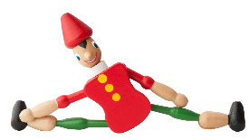
2. Những câu còn lại trong đoạn văn trên được dùng làm gì? Cuối mỗi câu có dấu gì?
Bu-ra-ti-nô là một chú bé bằng gỗ. Chú có cái mũi rất dài. Chú người gỗ được bác rùa tốt bụng Toóc-ti-la tặng cho chiếc chìa khóa vàng để mở một kho báu. Nhưng kho báu ấy ở đâu?
Câu dùng để kể về một sự việc. Cuối câu có dấu chấm.

Slide 11

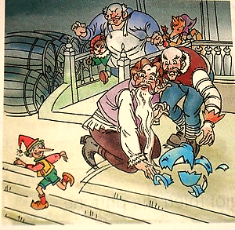
3. Ba câu sau đây cũng là câu kể. Theo em, chúng được dùng làm gì?
Ba-ra-ba uống rượu đã say. Vừa hơ bộ râu, lão vừa nói:
- Bắt được thằng người gỗ, ta sẽ tống nó vào cái lò sưởi này.

Slide 12
3. Ba câu sau đây cũng là câu kể. Theo em, chúng được dùng làm gì?
Ba-ra-ba uống rượu đã say. Vừa hơ bộ râu, lão vừa nói:
- Bắt được thằng người gỗ, ta sẽ tống nó vào cái lò sưởi này.
Kể về Ba-ra-ha

Slide 13
3. Ba câu sau đây cũng là câu kể. Theo em, chúng được dùng làm gì?
Ba-ra-ba uống rượu đã say. Vừa hơ bộ râu, lão vừa nói:
- Bắt được thằng người gỗ, ta sẽ tống nó vào cái lò sưởi này.
Kể về Ba-ra-ha

Slide 14
3. Ba câu sau đây cũng là câu kể. Theo em, chúng được dùng làm gì?
Ba-ra-ba uống rượu đã say. Vừa hơ bộ râu, lão vừa nói:
- Bắt được thằng người gỗ, ta sẽ tống nó vào cái lò sưởi này.
Nêu suy nghĩ của Ba-ra-ha

Slide 15

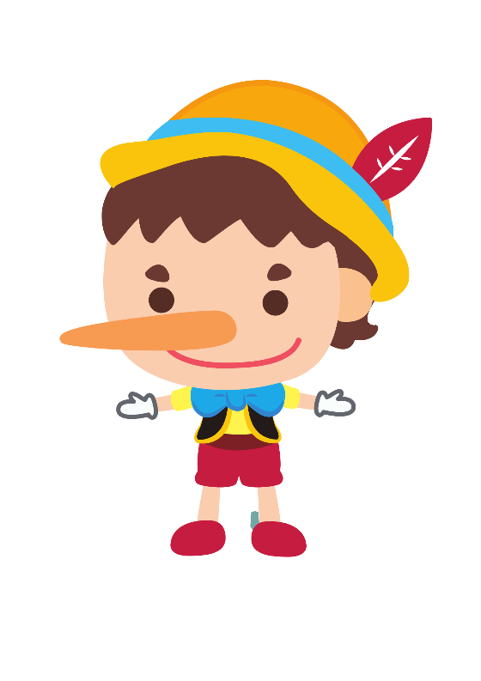
Ghi nhớ
1. Câu kể (còn gọi là câu trần thuật) là những câu dùng để:
- Kể, tả hoặc giới thiệu về sự vật, sự việc.
- Nói lên ý kiến hoặc tâm tư, tình cảm của mỗi người.
2. Cuối câu kể có dấu chấm.

Slide 16

2.
LUYỆN TẬP
1. Câu kể (còn gọi là câu trần thuật) là những câu dùng để:
- Kể, tả hoặc giới thiệu về sự vật, sự việc.
- Nói lên ý kiến hoặc tâm tư, tình cảm của mỗi người.
2. Cuối câu kể có dấu chấm.

Slide 17

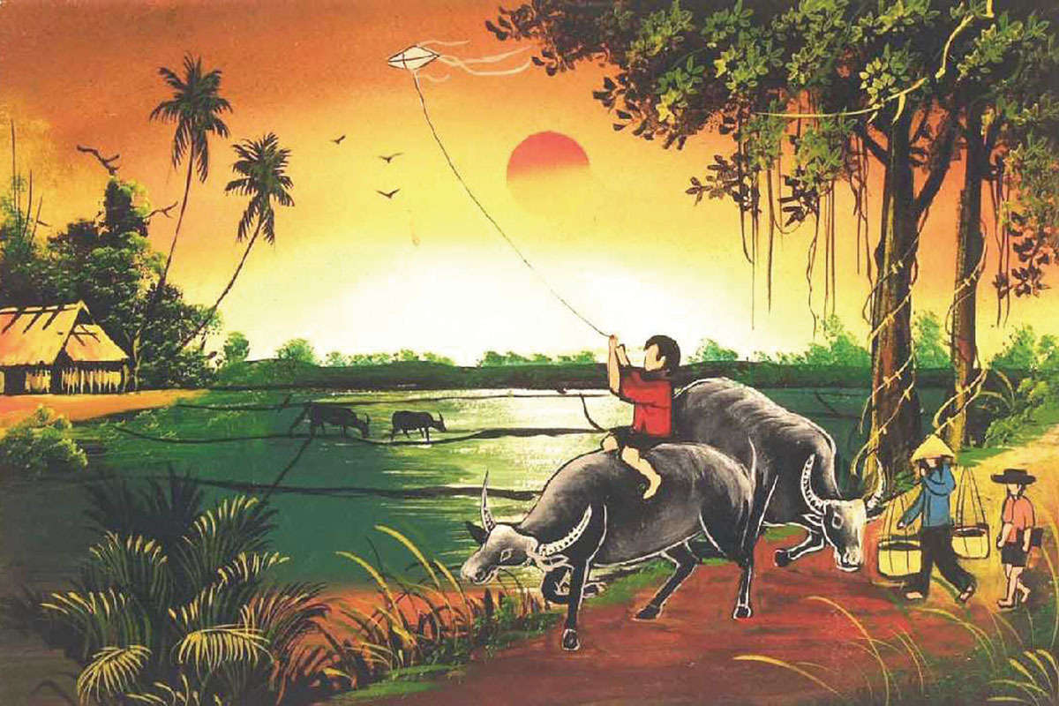
1. Tìm câu kể trong đoạn văn sau đây. Cho biết mỗi câu dùng để làm gì?
Chiều chiều, trên bãi thả, đám trẻ mục đồng chúng tôi hò hét nhau thả diều thi. Cánh diều mềm mại như cánh bướm. Chúng tôi vui sướng đến phát dại nhìn lên trời. Tiếng sáo diều vi vu trầm bổng. Sáo đơn, rồi sáo kép, sáo bè,... như gọi thấp xuống những vì sao sớm.
Theo TẠ DUY ANH
1. Câu kể (còn gọi là câu trần thuật) là những câu dùng để:
- Kể, tả hoặc giới thiệu về sự vật, sự việc.
- Nói lên ý kiến hoặc tâm tư, tình cảm của mỗi người.
2. Cuối câu kể có dấu chấm.

Slide 18
1. Tìm câu kể trong đoạn văn sau đây. Cho biết mỗi câu dùng để làm gì?
Chiều chiều, trên bãi thả, đám trẻ mục đồng chúng tôi hò hét nhau thả diều thi. Cánh diều mềm mại như cánh bướm. Chúng tôi vui sướng đến phát dại nhìn lên trời. Tiếng sáo diều vi vu trầm bổng. Sáo đơn, rồi sáo kép, sáo bè,... như gọi thấp xuống những vì sao sớm.
Theo TẠ DUY ANH
Câu dùng để
kể sự việc.
1. Câu kể (còn gọi là câu trần thuật) là những câu dùng để:
- Kể, tả hoặc giới thiệu về sự vật, sự việc.
- Nói lên ý kiến hoặc tâm tư, tình cảm của mỗi người.
2. Cuối câu kể có dấu chấm.

Slide 19
1. Tìm câu kể trong đoạn văn sau đây. Cho biết mỗi câu dùng để làm gì?
Chiều chiều, trên bãi thả, đám trẻ mục đồng chúng tôi hò hét nhau thả diều thi. Cánh diều mềm mại như cánh bướm. Chúng tôi vui sướng đến phát dại nhìn lên trời. Tiếng sáo diều vi vu trầm bổng. Sáo đơn, rồi sáo kép, sáo bè,... như gọi thấp xuống những vì sao sớm.
Theo TẠ DUY ANH
Câu dùng để
tả cánh diều.
1. Câu kể (còn gọi là câu trần thuật) là những câu dùng để:
- Kể, tả hoặc giới thiệu về sự vật, sự việc.
- Nói lên ý kiến hoặc tâm tư, tình cảm của mỗi người.
2. Cuối câu kể có dấu chấm.

Slide 20
1. Tìm câu kể trong đoạn văn sau đây. Cho biết mỗi câu dùng để làm gì?
Chiều chiều, trên bãi thả, đám trẻ mục đồng chúng tôi hò hét nhau thả diều thi. Cánh diều mềm mại như cánh bướm. Chúng tôi vui sướng đến phát dại nhìn lên trời. Tiếng sáo diều vi vu trầm bổng. Sáo đơn, rồi sáo kép, sáo bè,... như gọi thấp xuống những vì sao sớm.
Theo TẠ DUY ANH
Câu dùng để
kể sự việc và nói lên tình cảm.
1. Câu kể (còn gọi là câu trần thuật) là những câu dùng để:
- Kể, tả hoặc giới thiệu về sự vật, sự việc.
- Nói lên ý kiến hoặc tâm tư, tình cảm của mỗi người.
2. Cuối câu kể có dấu chấm.

Slide 21
1. Tìm câu kể trong đoạn văn sau đây. Cho biết mỗi câu dùng để làm gì?
Chiều chiều, trên bãi thả, đám trẻ mục đồng chúng tôi hò hét nhau thả diều thi. Cánh diều mềm mại như cánh bướm. Chúng tôi vui sướng đến phát dại nhìn lên trời. Tiếng sáo diều vi vu trầm bổng. Sáo đơn, rồi sáo kép, sáo bè,... như gọi thấp xuống những vì sao sớm.
Theo TẠ DUY ANH
Câu dùng để
tả tiếng sáo diều.
1. Câu kể (còn gọi là câu trần thuật) là những câu dùng để:
- Kể, tả hoặc giới thiệu về sự vật, sự việc.
- Nói lên ý kiến hoặc tâm tư, tình cảm của mỗi người.
2. Cuối câu kể có dấu chấm.

Slide 22
1. Tìm câu kể trong đoạn văn sau đây. Cho biết mỗi câu dùng để làm gì?
Chiều chiều, trên bãi thả, đám trẻ mục đồng chúng tôi hò hét nhau thả diều thi. Cánh diều mềm mại như cánh bướm. Chúng tôi vui sướng đến phát dại nhìn lên trời. Tiếng sáo diều vi vu trầm bổng. Sáo đơn, rồi sáo kép, sáo bè,... như gọi thấp xuống những vì sao sớm.
Theo TẠ DUY ANH
Câu dùng để
nêu ý kiến,
nhận định.
1. Câu kể (còn gọi là câu trần thuật) là những câu dùng để:
- Kể, tả hoặc giới thiệu về sự vật, sự việc.
- Nói lên ý kiến hoặc tâm tư, tình cảm của mỗi người.
2. Cuối câu kể có dấu chấm.

Slide 23

2. Đặt một vài câu kể để:
a) Kể các việc em làm hằng ngày sau khi đi học về.
b) Tả chiếc bút em đang dùng.
c) Trình bày ý kiến của em về tình bạn.
d) Nói lên niềm vui của em khi nhận điểm tốt.

Slide 24

Học thuộc Ghi nhớ
Chuẩn bị bài sau
LẮNG NGHE VÀ NHẬN XÉT

Slide 25
Chào các em!
DẶN DÒ
Học thuộc Ghi nhớ.
Chuẩn bị bài sau.

Slide 26
Luyện từ và câu
Câu kể
TẠM BIỆT!

